Slide 1
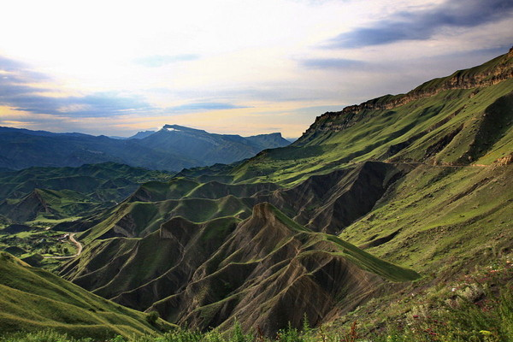
Абуталиб сказал:
Если ты выстрелишь в прошлое из пистолета, будущее выстрелит в тебя из пушки.
Если вода протухнет, то не увидишь дна, хотя бы воды было не выше колена.

Slide 2
Плохое всегда называй плохим, хорошее называй хорошим.
Если похвалишь, то потом не ругай то же самое; если поругаешь, то потом не хвали.
Если у тебя в кармане нет ста рублей, то не притворяйся, будто ты их имеешь.

Slide 3
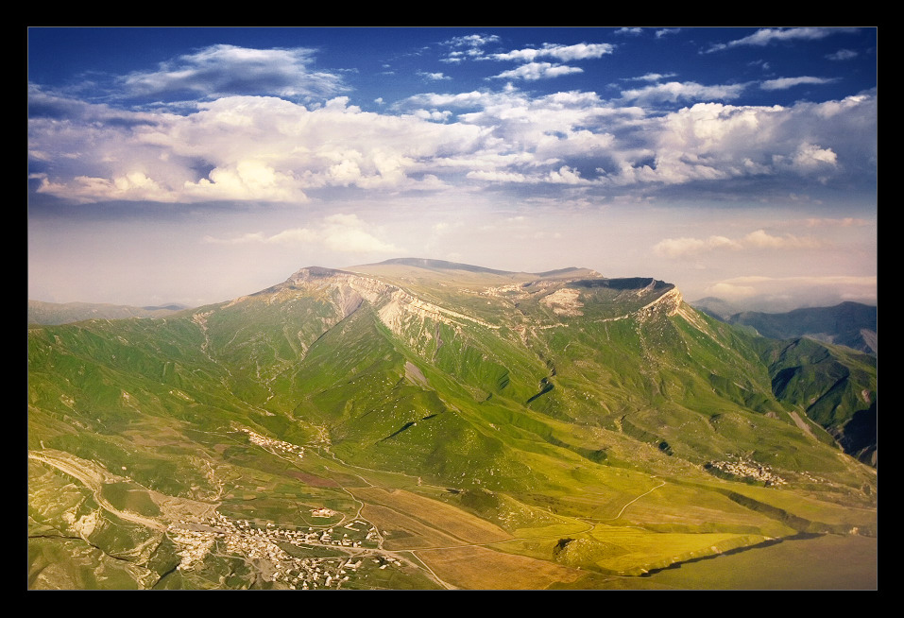
Горцы говорят, чтобы узнать настоящую цену человеку, надо спросить у семерых:
у беды
- у радости
- у женщины
- у сабли
у серебра
у бутылки
у него самого
Из записной книжки
Он мудрецом не слыл
И храбрецом не слыл,
Но поклонись ему:
Он человеком был.

Slide 4
Из записной книжки
Произойти от обезьяны
Путь был человеку не мал.
В обратный путь пустился пьяный ,
За час опять животным стал.
Человек и свобода, человек и честь, человек и отвага сливаются в одно понятие. Горцы не представляют, что орёл может быть двуликим. Двуликих они называют воронами. Человек – это просто название, но званье, притом званье высокое, и добиться его не просто.

Slide 5
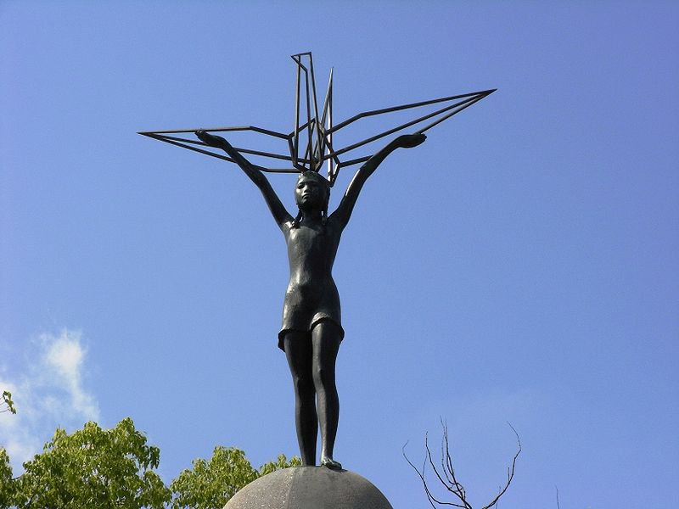

Slide 7
Спасибо за внимание!

